Slide 1
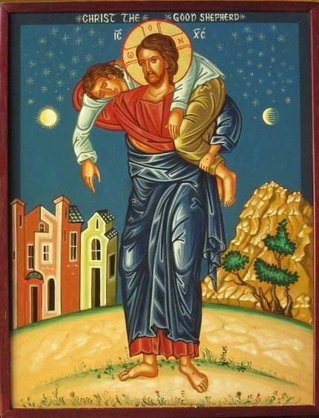
АГАПА
ХРИСТОВА ЉУБАВ
ПРАВОСЛАВНИ КАТИХИЗИС.
МАРКО РАДАКОВИЋ.
СОМБОР, 2018.

Slide 2
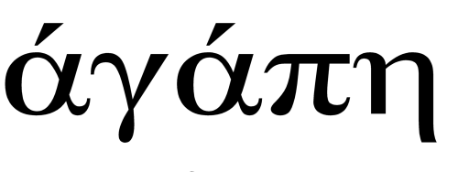
Најснажнија реч у Новом Завету је АГАПА, грчка реч за љубав. Она означава пожртвовану спремност да служимо другоме. Ове реч се ретко где може наћи у у древним грчким текстовима. Код Хомера се појављује 10 пута, 3 пута у Еурипидама, али 320 пута у Новом Завету.

Slide 3
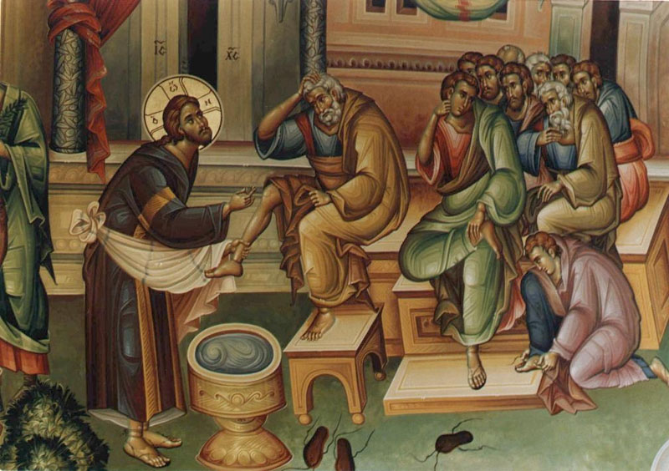
Агапа је пожртвована. Она воли и оне које није лако волети. Агапа је Крст који шири руке да обухвати све људе. Агапа воли и кад није једноставно волети, и кад та љубав није нужно узвраћена. Воли оне који заслужују и који не заслужују (ако бисмо ми уопште смели да кажемо да неко не заслужује љубав).

Slide 4
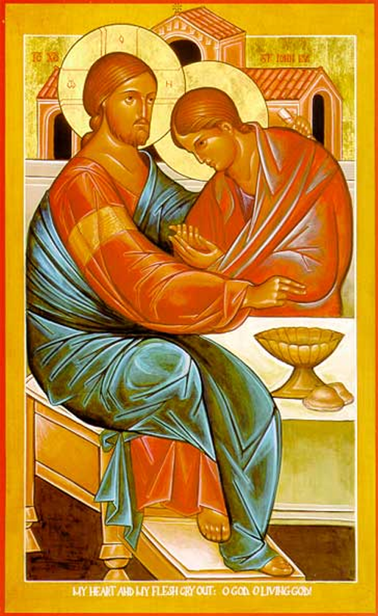
Агапе (старогрчки ἀγάπη, agápē) је грчки хришћански термин који се односи на најузвишенији облик љубави и милосрђа, љубав Бога према човеку и човека према Богу. Сродна али другачија реч је филија – братска љубав. Агапа означава безусловну љубав која трансцидира и опстаје без обзира на околности.

Slide 5
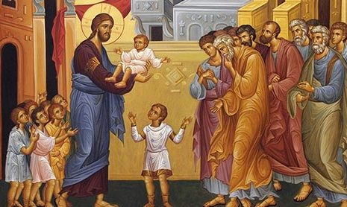
Таква љубав има извор у љубави Бога према људима. У Новом Завету се односи на савезничку љубав Бога према људима, као и на љубав човека према Богу, па се термин проширује и на љубав према ближњем.

Slide 6
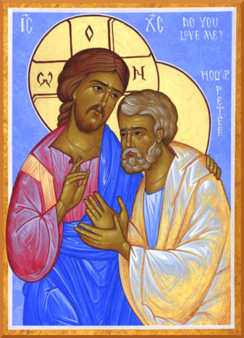
Када после Васкрсења Христос пита апостола Петра да ли га воли, прва два пута га пита: ἀγαπᾷς με; - то јест, да ли Га безусловно воли, оном љубављу због које би умро због другог, што Петар потврђује. Трећи пут га пита φιλεῖς με; - што би било: да ли ме волиш као другара, због чега се Петар ражалостио: “Ти знаш да те волим!” Затим Му Христос говори да ће ту љубав, агапу, показати кроз страдање... “ раширићеш руке своје и други ће те опасати и одвести куда не желиш» (Јн. 21)

Slide 7
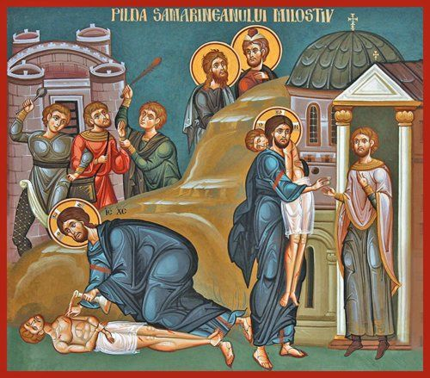
Хришћани нису призвани да воле Бога, а ни ближње тек филијом – приврженошћу. Хришћанска љубав је АГАПА, она која воли не тражећи ништа заузврат. О таквој љубави говори и прича о милостивом Самарјанину.

Slide 8
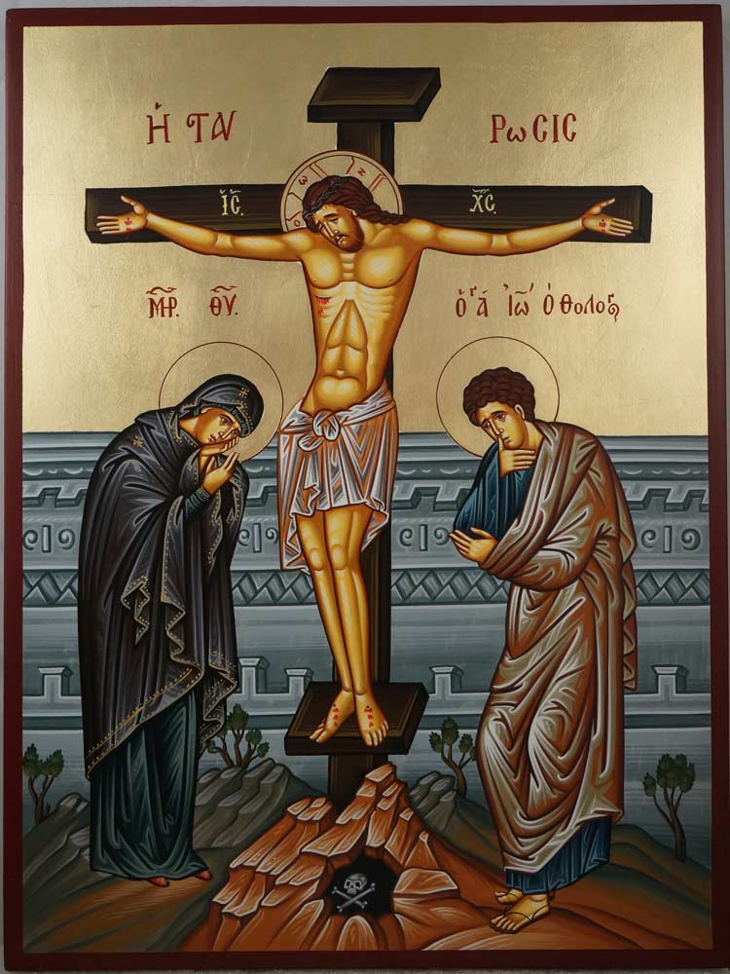
Таквом љубављу је Христос дошао на овај свет, прилазио људима, лечио их, подучавао, том љубављу је страдао, умро и васкрсао, победивши смрт.
«Јер Бог тако заволе свет да је Сина свога Јединороднога дао, да сваки који верује у Њега не погине, него да има живот вечни.“ (Јн. 3, 16)

Slide 9
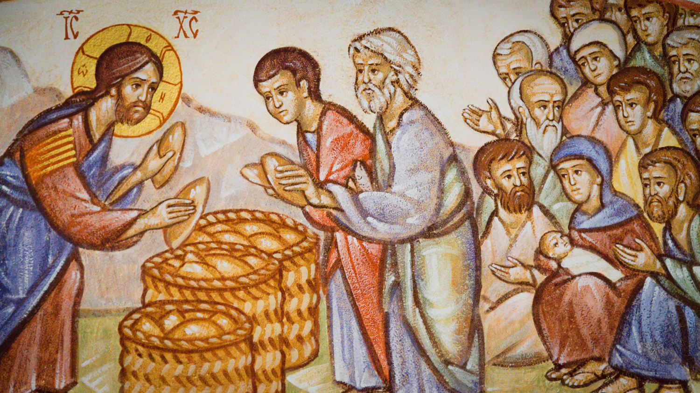
По том познасмо љубав што Он за нас живот свој положи: ми смо дужни полагати живот за браћу.
Који дакле има богатство овог света, и види брата свог у невољи и затвори срце своје од њега, како љубав Божија стоји у њему?
Дечице моја! Да се не волимо речју ни језиком, него делом и истином. (1.Јов.3,16-18)

Slide 10
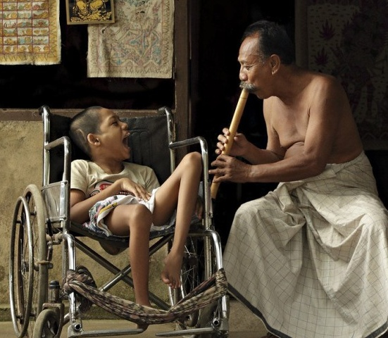
Химна љубави Св.Ап.Павла
Ако језике човјечије и анђеоске говорим, а љубави немам, онда сам као звоно које јечи, или кимвал који звечи.
И ако имам дар пророштва и знам све тајне и све знање, и ако имам сву вјеру да и горе премјештам, а љубави немам, ништа сам.

Slide 11
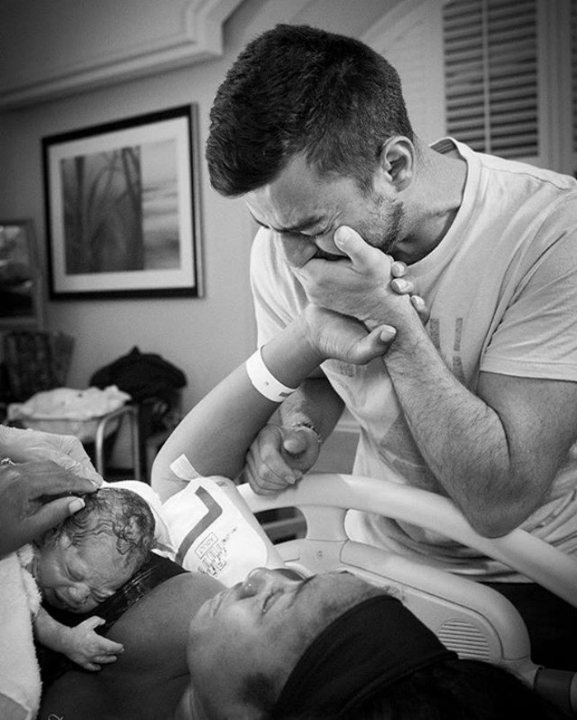
И ако раздам све имање своје, и ако предам тијело своје да се сажеже, а љубави немам, ништа ми не користи.
Љубав дуго трпи, благотворна је, љубав не завиди, љубав се не горди, не надима се,
Не чини што не пристоји, не тражи своје, не раздражује се, не мисли о злу,
Не радује се неправди, а радује се истини,
Све сноси, све вјерује, свему се нада, све трпи.

Slide 12
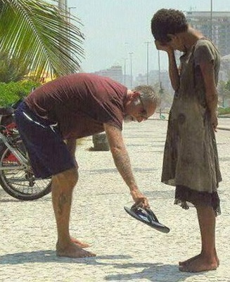
Љубав никад не престаје, док ће пророштва нестати, језици ће замукнути, знање ће престати.
Јер делимично знамо, и дјелимично пророкујемо;
А када дође савршено, онда ће престати што је делимично.
Кад бијах дете, као дете говорах, као дете мишљах, као дете размишљах; а када сам постао човек, одбацио сам што је детињско.

Slide 13
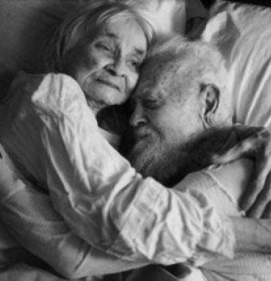
Јер сад видимо као у огледалу, у загонетки, а онда ћемо лицем у лице; сад знам дјелимично, а онда ћу познати као што бих познат.
А сад остаје вјера, нада, љубав, ово троје; али од њих највећа је љубав

Slide 14
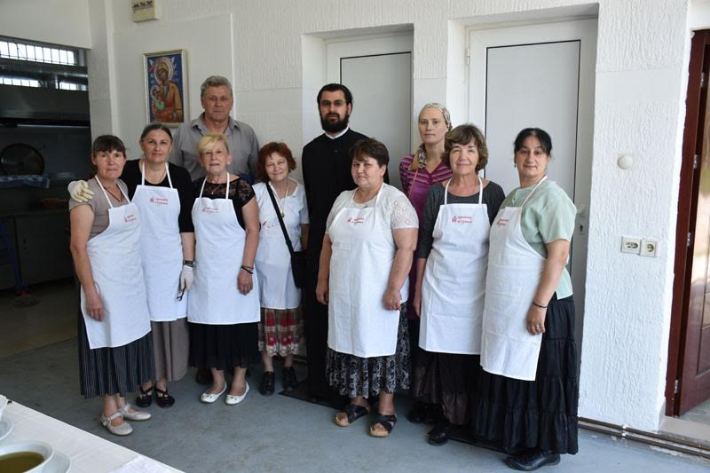
АГАПАМА су се називале и вечере љубави које је у првим вековима хришћанства организовала Црква, када би имућнији хришћани спремали скромну гозбу за оне који немају шта да једу.
Црквена народна кухиња у Земун Пољу.

Slide 15
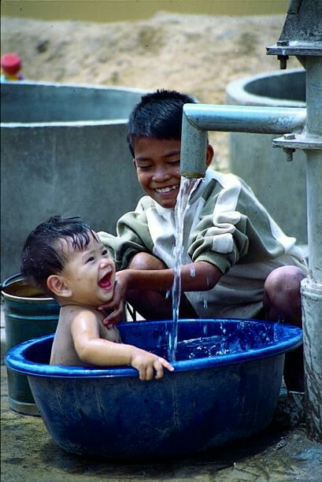
Волимо једни друге; јер је љубав од Бога, и сваки који воли од Бога је рођен, и познаје Бога. Који не воли не познаде Бога; јер Бог је љубав. У томе се показа љубав Божија према нама што је Бог Сина свог Јединородногапослао у свет да живимо Њиме.

Slide 16
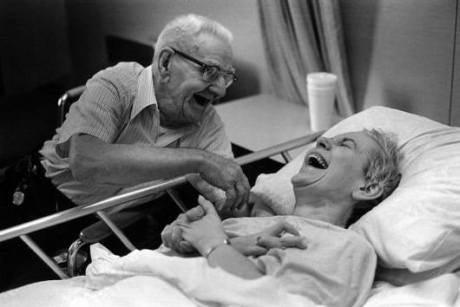
У томе је љубав, не што ми заволесмо Бога, него што Он заволе нас, и посла Сина свога, као жртву помирења за грехе наше. Љубљени, кад овако Бог заволе нас, и ми смо дужни волети једни друге. Бога нико никада није видео; ако волимо једни друге, Бог у нама пребива, и љубав је његова савршена у нама. (1.Јн.4, 7-13)

Slide 17
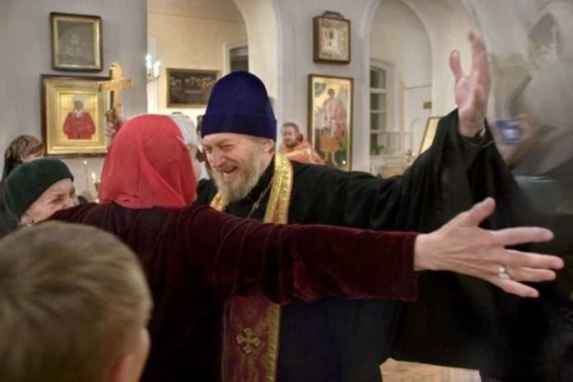
Воли Господа Бога свог свим срцем својим, и свом душом својом, и свом мисли својом.Ово је прва и највећа заповест.А друга је као и ова: Воли ближњег свог као самог себе. (Мт.22, 37-39)

Slide 18
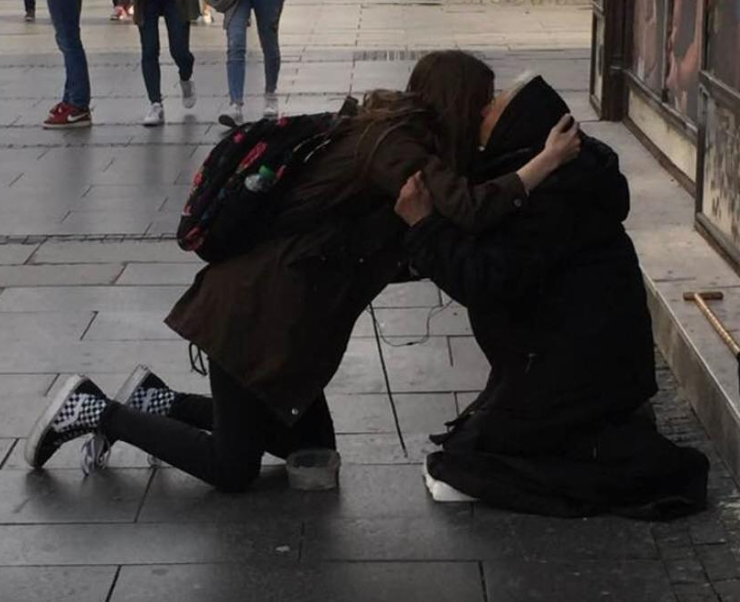
И ако волите оне који вас воле, каква вам је хвала? Јер и грешници воле оне који њих воле. И ако чините добро онима који вама добро чине, каква вам је хвала? Јер и грешници чине тако. Али, волите непријатеље своје, и чините добро, и дајте у зајам не надајући се ничему; и биће вам велика плата, и бићете синови Највишега, јер је Он благ и неблагодарнима и злима.
Будите дакле милостиви као и Отац ваш што је милостив. (Лк.6, 32-36)

Slide 19
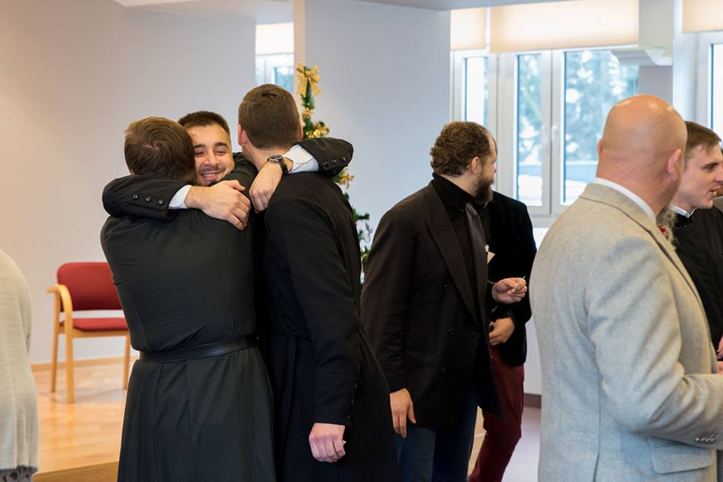
Волимо једни друге да бисмо једнодушно исповедали Оца, Сина и Светог Духа... (Литургијски возглас)

Slide 20
Има још пуно тога да се каже, за сад оволико. ☺
Пратите на https://katihizis.weebly.com/ или на http://avdenagom.blogspot.com/p/blog-page_39.html

